Slide 1

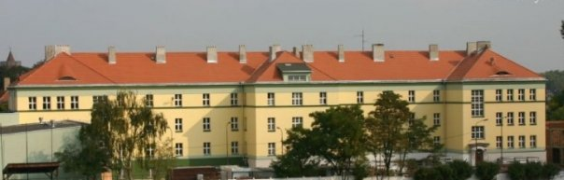
SZKOŁA PROMUJĄCA ZDROWIE

Slide 2

SZKOŁA PROMUJĄCA ZDROWIE

Slide 3
SZKOŁA PROMUJĄCA ZDROWIE
W roku szkolnym 2011/2012 Gimnazjum im. Jana Pawła II weszło w okres przygotowawczy w celu wstąpienia do Regionalnej Sieci
Szkół Promujących Zdrowie.

Slide 4
SZKOŁA PROMUJĄCA ZDROWIE
W naszym gimnazjum został powołany zespół ds. promocji zdrowia oraz opracowany na podstawie diagnozy wstępnej plan działań na rok szkolny 2011/2012.

Slide 5
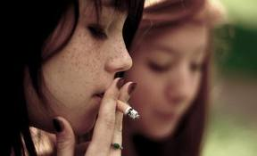
DIAGNOZA STANU WYJŚCIOWEGO
Na podstawie obserwacji nauczycieli, wychowawców oraz pracowników szkoły stwierdzono, że w naszym gimnazjum istnieje problem używania tytoniu przez członków społeczności szkolnej. Potwierdzeniem zaistniałego problemu były wyniki przeprowadzonej diagnozy środowiska szkolnego w październiku 2011 r.

Slide 6
PROBLEM PALENIA TYTONIU WŚRÓD UCZNIÓW GIMNAZJUM
Przeprowadzona, anonimowa ankieta wskazuje, że liczba młodzieży podejmującej próby
i palącej tytoń z różną częstotliwością w naszym gimnazjum wynosi około 40 % .
Uczniowie najczęściej palą papierosy za namową i w towarzystwie kolegów, poza budynkiem szkoły. Zdarzają się jednak przypadki palenia w toaletach szkolnych.

Slide 7
ANKIETA PRZEPROWADZONA WŚRÓD UCZNIÓW
ZDJĘCIE ANKIETY, JEŚLI BĘDZIE TO ZDJĘCIE, TO TRZEBA ZROBIĆ ANIMACJĘ NIESTANDARDOWĄ !

Slide 8
OPRACOWANIE PLANU DZIAŁAŃ NA ROK SZKOLNY 2011-2012 OPARTEGO NA PRIORYTECIE
WALKA Z NAŁOGAMI – NIKOTYNIZM
Wyniki przeprowadzonej diagnozy środowiska szkolnego nie pozostawiły wątpliwości co do konieczności zainteresowania się problemem używania tytoniu oraz wiedzą młodzieży na temat szkodliwości palenia.

Slide 9
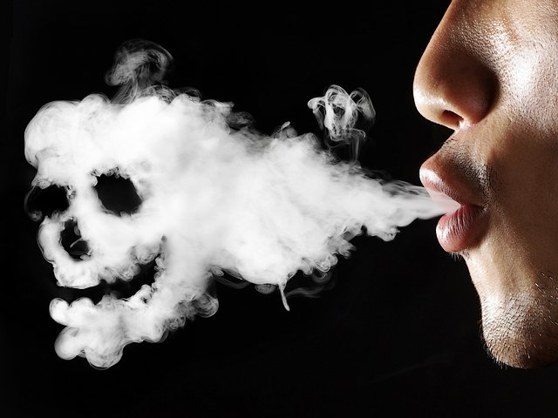
PLAN DZIAŁAŃ NA ROK SZKOLNY 2011-2012
Zespół do Spraw Promocji Zdrowia powołany w Gimnazjum im. Jana Pawła II opracował plan działań mający na celu uświadomienie młodzieży konsekwencji palenia tytoniu w różnych sferach życia jednostki, jak i społeczeństwa.

Slide 10
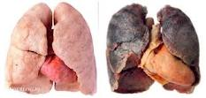
SKUTKI PALENIA TYTONIU
Używanie tytoniu stanowi ogromny czynnik ryzyka dla zdrowia i rozwoju człowieka zarówno palącego tytoń jak i tzw. biernego palacza, czyli osoby niepalącej, narażonej na wdychanie dymu tytoniowego zawartego w środowisku.

Slide 11
PORÓWNANIE ZDROWYCH
I CHORYCH PŁUC
PŁUCO ZDROWEGO CZŁOWIEKA
PŁUCO PALACZA

Slide 12
PRZYCZYNY ISTNIENIA PROBLEMU
  zaspokajanie potrzeby ciekawości,
  bunt przeciwko autorytetom/ brak autorytetów,
  nieradzenie sobie z problemami życia codziennego,
  redukowanie napięć i niepokojów,
  niskie poczucie własnej wartości,
  brak asertywności w stosunku do osoby proponującej tytoń,
  poszukiwanie grupy rówieśniczej, z którą człowiek może się zacząć identyfikować,
  potrzeba imponowania otoczeniu,
  trudności w zagospodarowaniu wolnego czasu,
  rodzina – palący rodzice, rodzeństwo,
  powszechne traktowanie palenia tytoniu jako elementu stylu życia
  poczucie osamotnienia

Slide 13
DZIAŁANIA PODJĘTE W RAMACH PROGRAMU
„SZKOŁA PROMUJĄCA ZDROWIE” w Gimnazjum im. Jana Pawła II

Slide 14
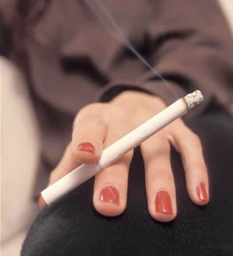
KONKURS PLASTYCZNY
PT.: „SZKODLIWY WPŁYW NIKOTYNY NA ORGANIZM MŁODEGO CZŁOWIEKA”

Slide 15
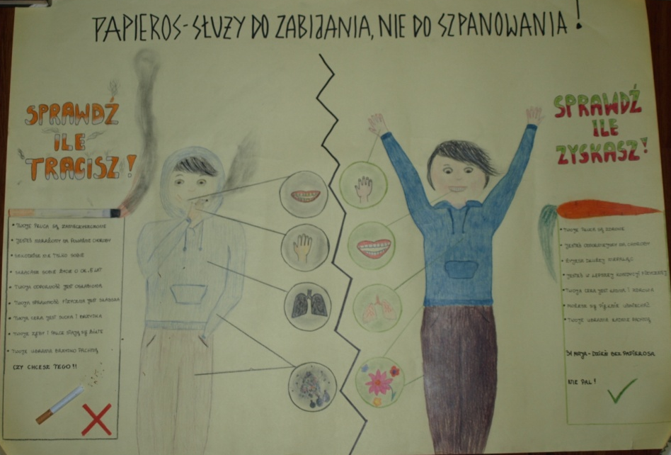
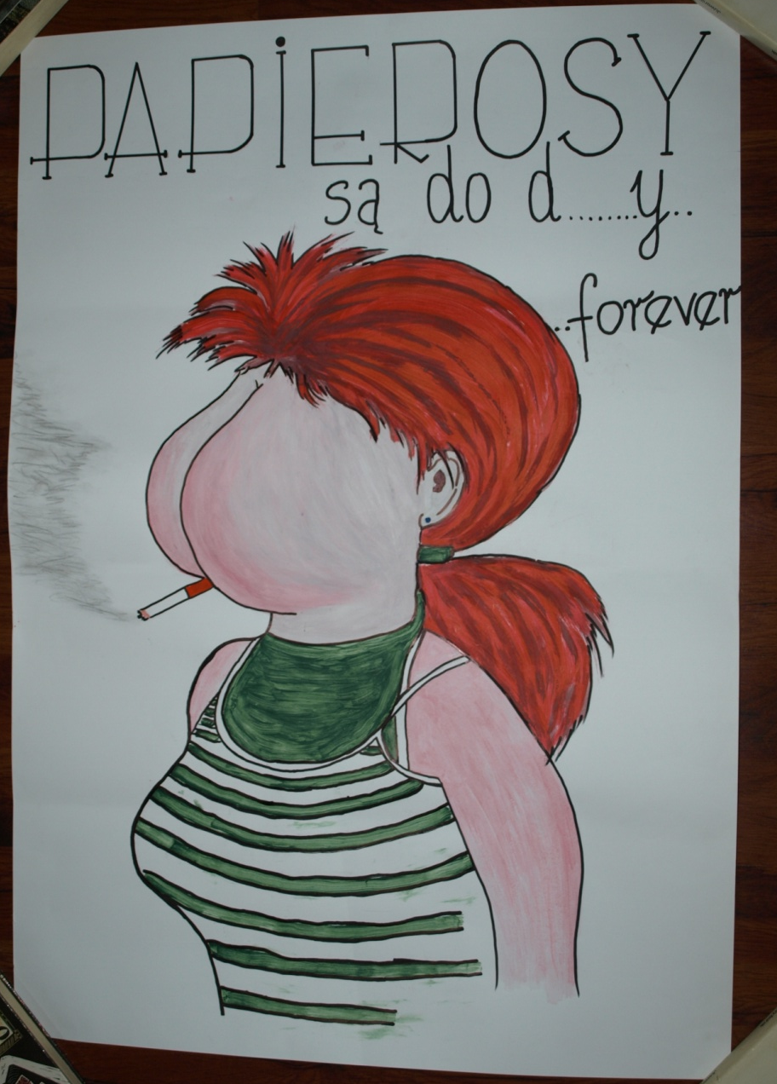
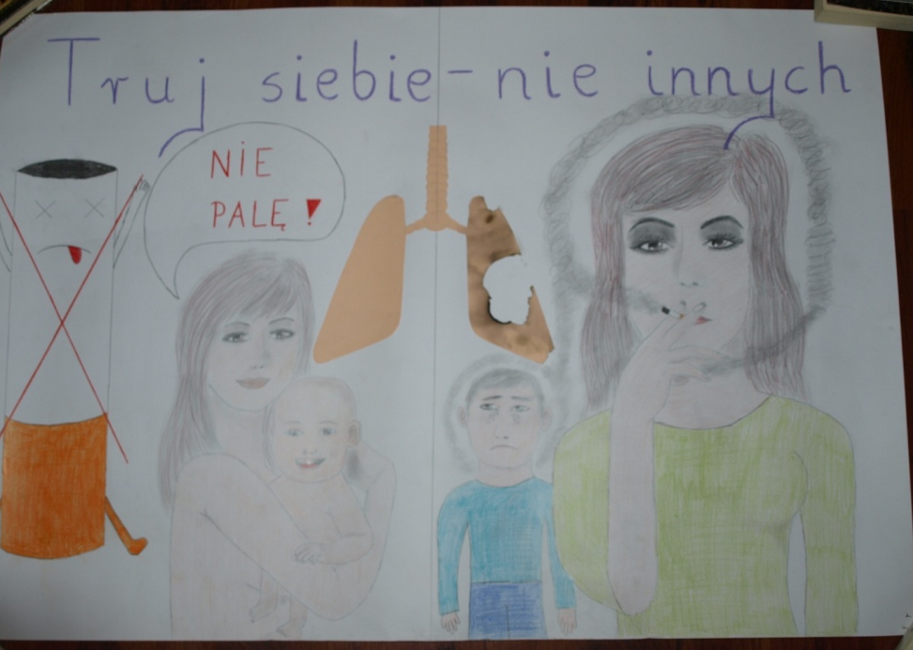
EFEKTY PRACY NASZYCH LAUREATÓW

Slide 16
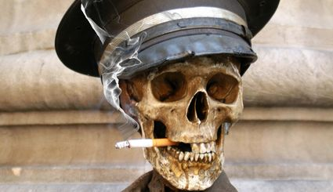
Konkurs na prezentację multimedialną pt.: „Nowotwór płuc – cichy zabójca”

Slide 17
Konkurs wiedzy pt.: „Co wiem o AIDS ? ” zorganizowany w ramach Światowego Dnia Walki z HIV/AIDS
Uczniowie w ramach konkursu przygotowywali się według zakresu podanego przez nauczyciela. Warunkiem przystąpienia do konkursu było rozwiązanie testu.

Slide 18
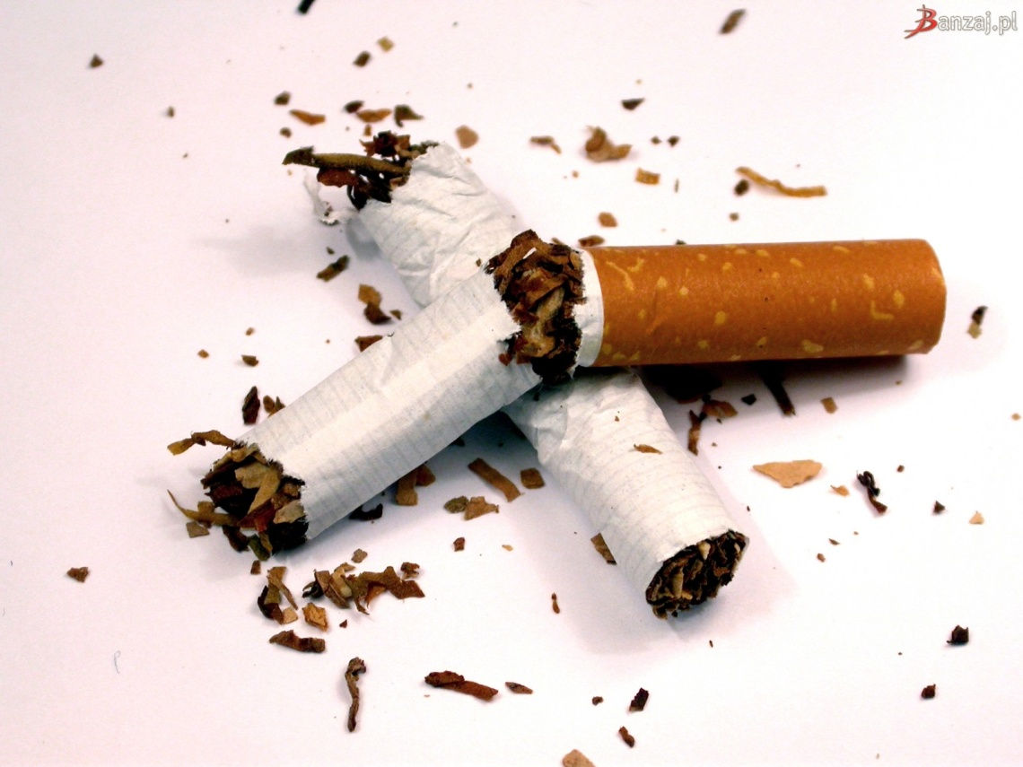
KONKURS NA ULOTKĘ
PT.: PAPIEROS – NIE DZIĘKUJĘ ! W RAMACH OBCHODÓW ŚWIATOWEGO DNIA BEZ PAPIEROSA 2012

Slide 19
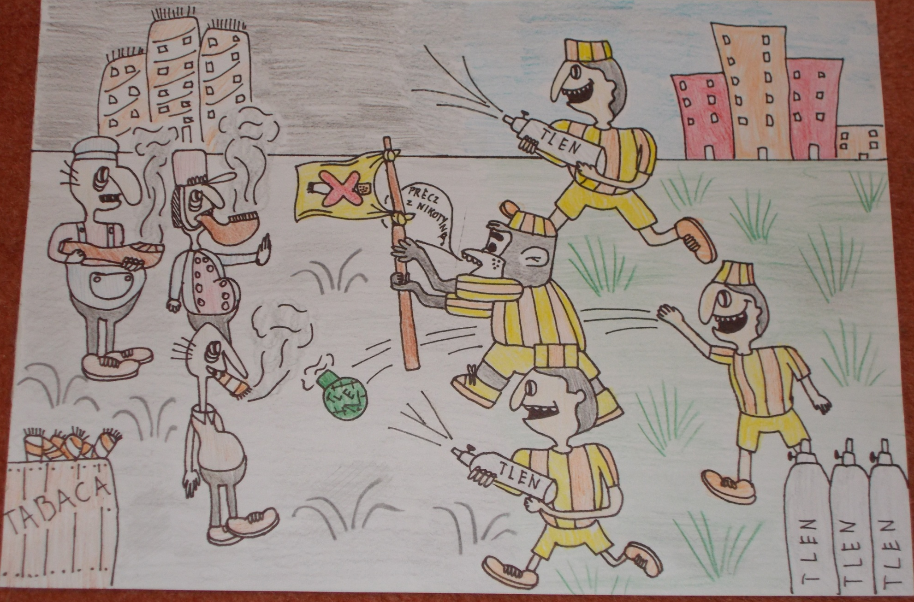
PAPIEROS-NIE DZIĘKUJĘ

Slide 20
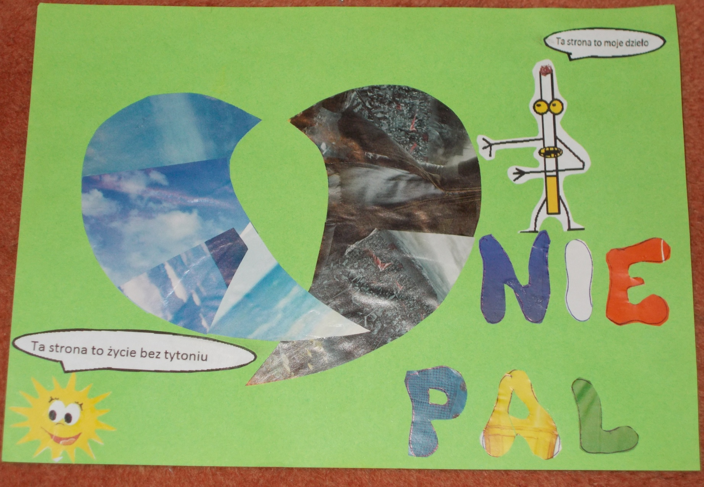
PAPIEROS- NIE DZIĘKUJĘ

Slide 21
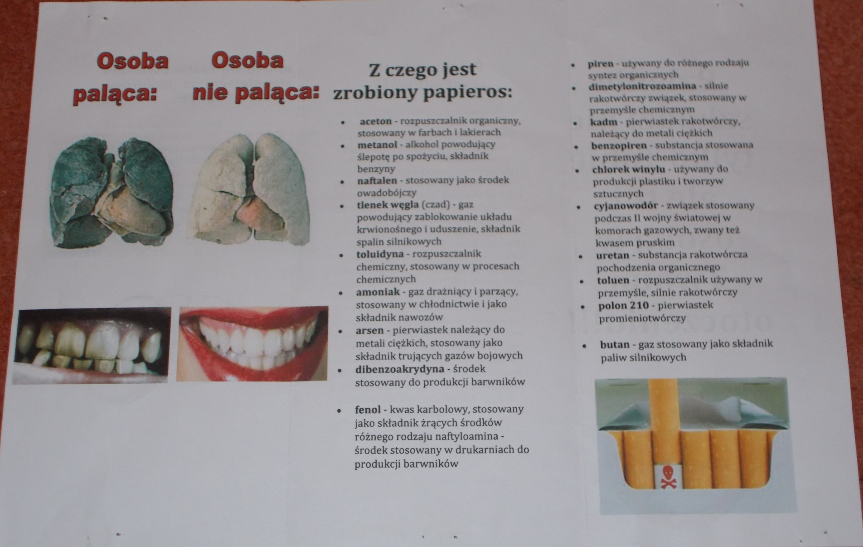
PAPIEROS- NIE DZIĘKUJĘ

Slide 22
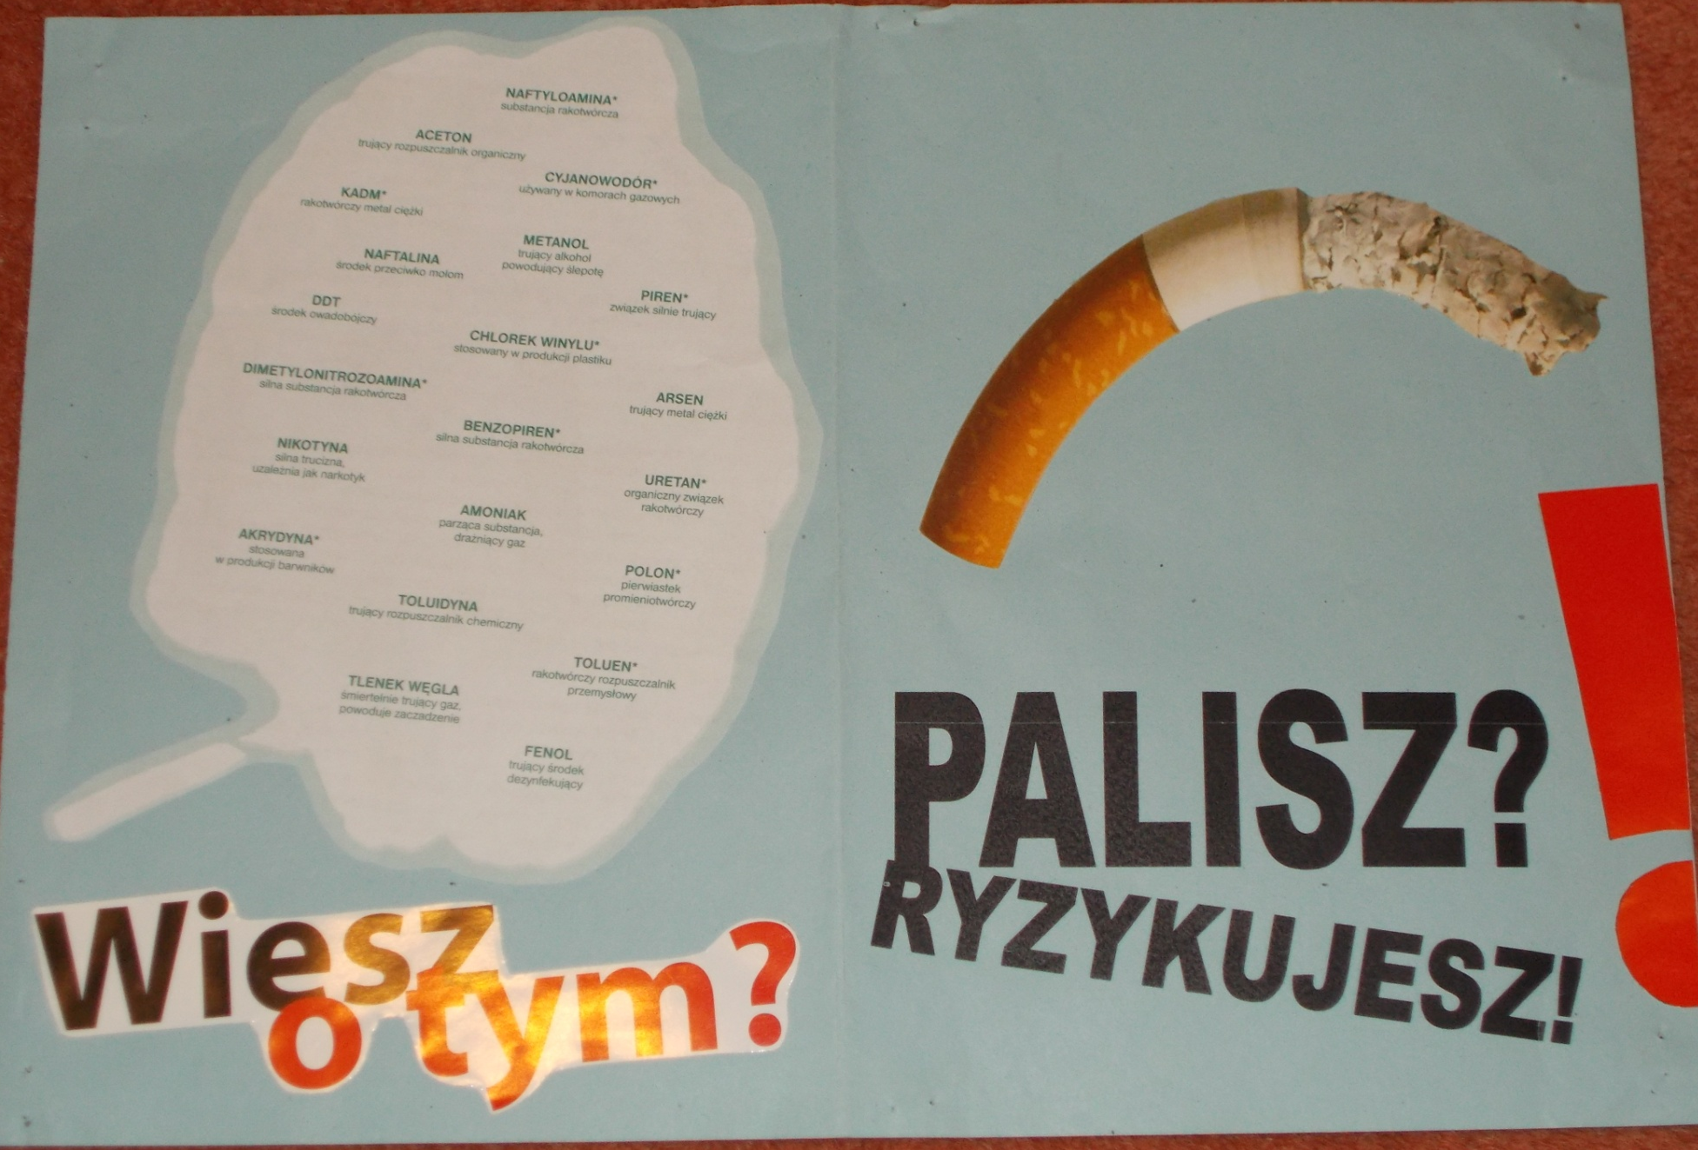
PAPIEROS- NIE DZIĘKUJĘ

Slide 23
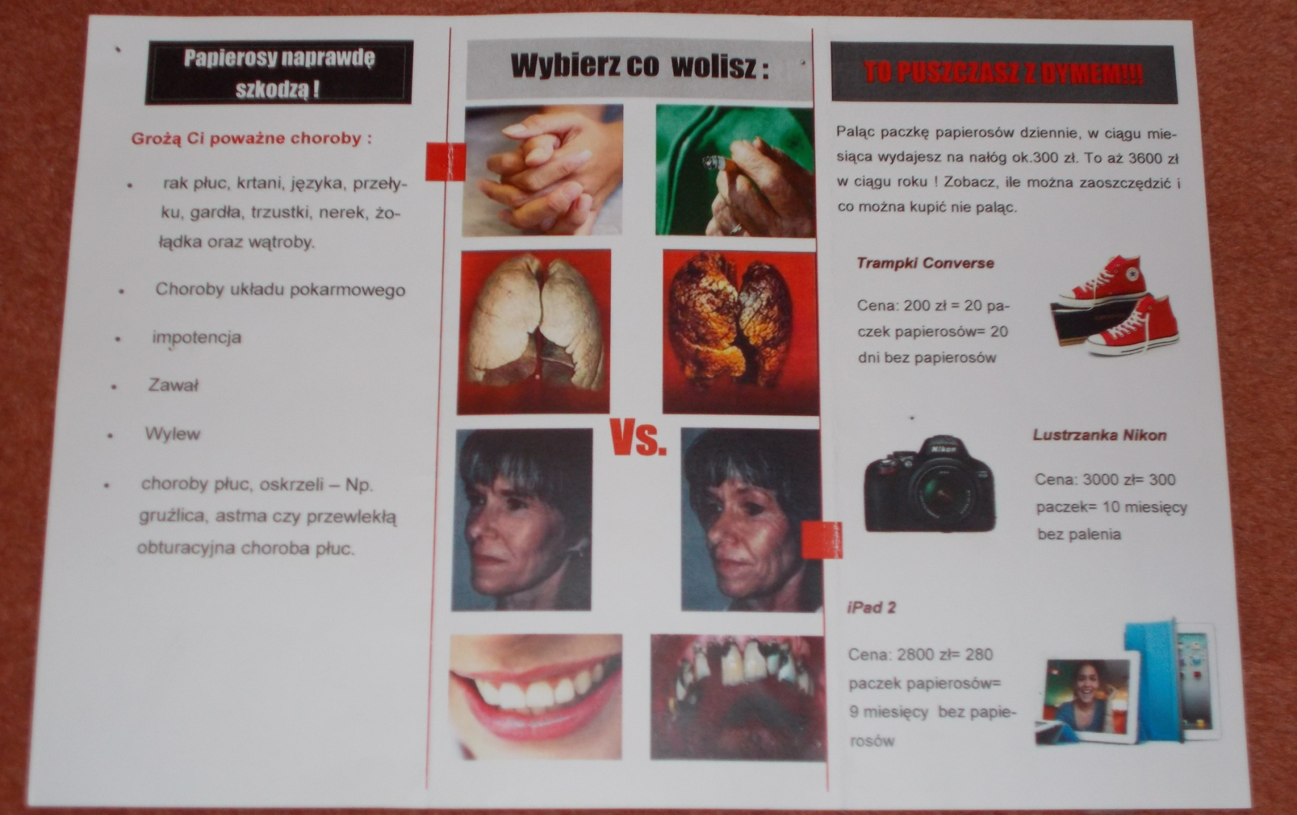
PAPIEROS- NIE DZIĘKUJĘ

Slide 24
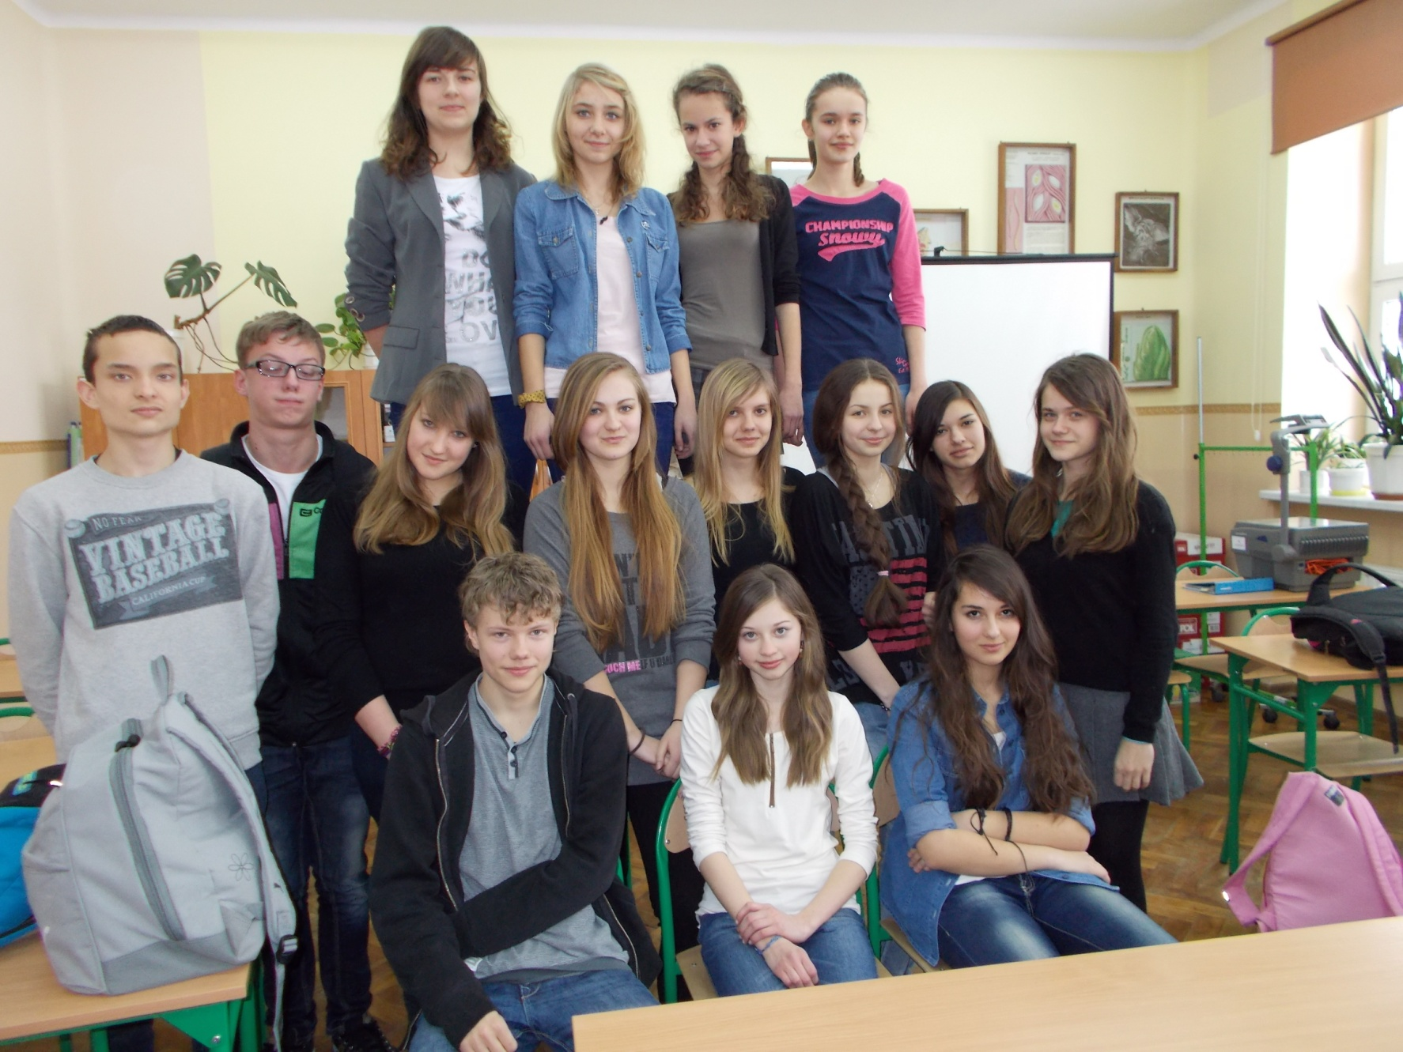
UCZESTNICY KONKURSÓW

Slide 25
SPOTKANIE Z LEKARZEM W RAMACH REALIZACJI PROGRAMU ANTYNIKOTYNOWEGO
„ZNAJDŹ WŁAŚCIWE ROZWIĄZANIE”.

Slide 26
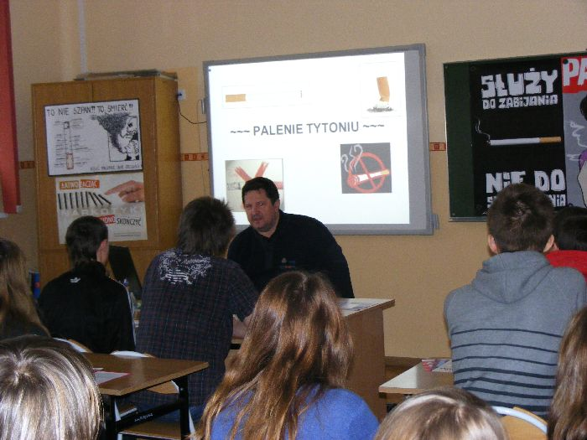
SPOTKANIE Z LEKARZEM

Slide 27
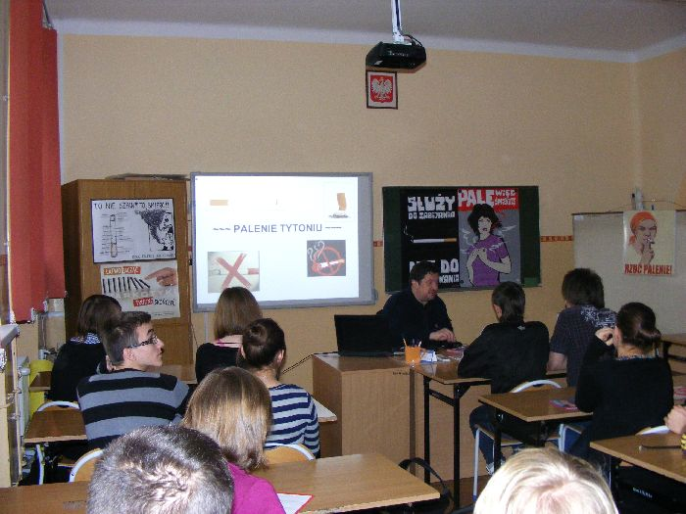
SPOTKANIE Z LEKARZEM

Slide 28
PROJEKTY EDUKACYJNE
W ramach programu „Szkoła promująca zdrowie” uczniowie klas II gimnazjum realizowali następujące projekty edukacyjne :
„Nakręć się na zdrowie”
„Związki chemiczne występujące
w pożywieniu”
„Jak bawić się bez używek ?”

Slide 29
PROJEKTY EDUKACYJNE
„Rozwój zainteresowań uczniów gimnazjum drogą do kariery”
„Z nauką ścisłą za pan brat”

Slide 30
PROMOWANIE AKTYWNEGO SPEDZANIA WOLNEGO CZASU
KOŁO „ŁAZIKI”
„KOŁO CHEERLEADEREK”
„MAJÓWKA ZDROWIA”

Slide 31
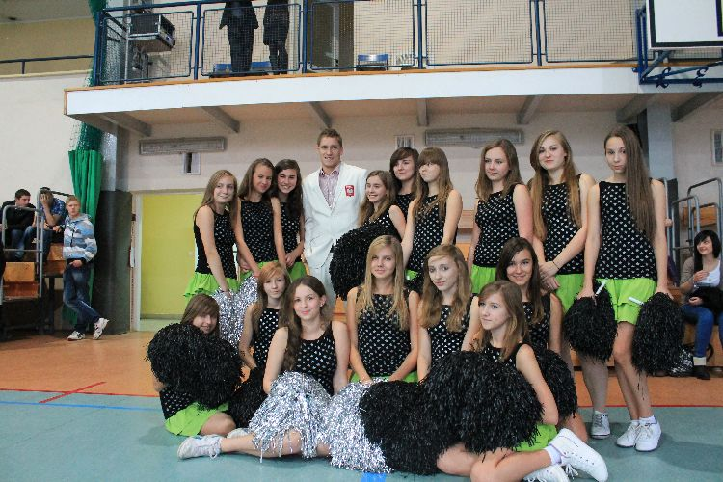
KOŁO CHEERLEADEREK ☺

Slide 32
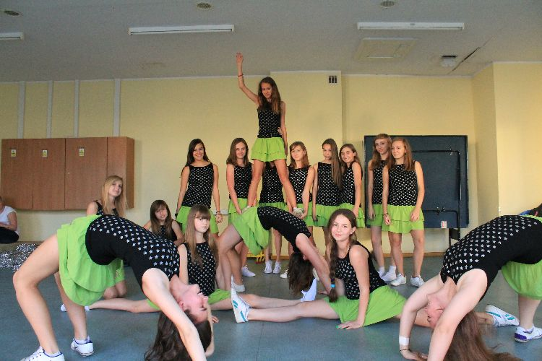
KOŁO CHEERLEADEREK ☺

Slide 33
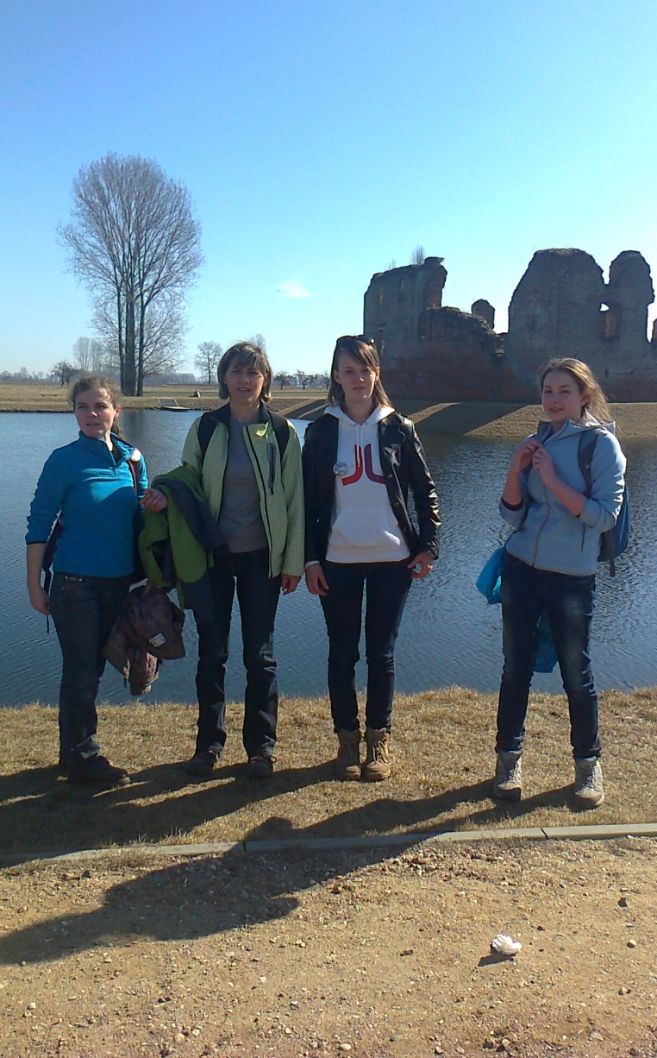
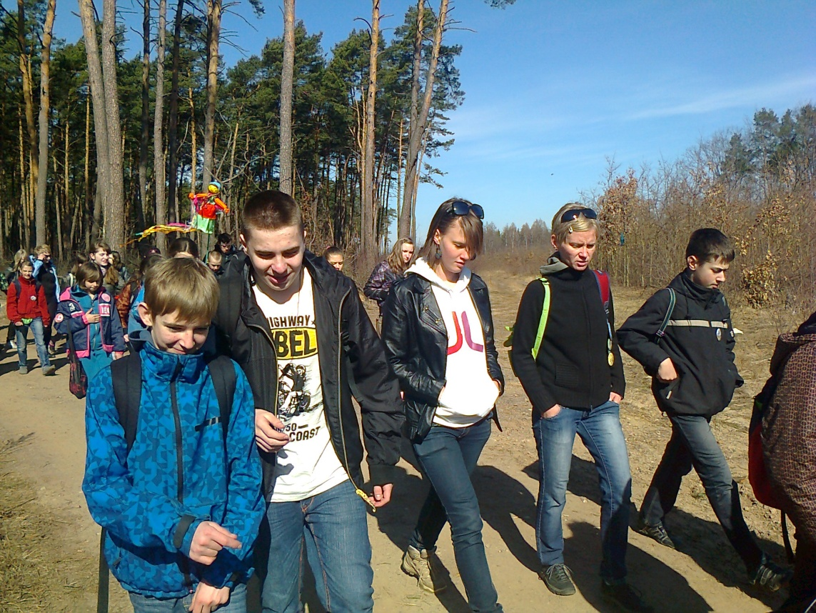
„Koło Łaziki”

Slide 34
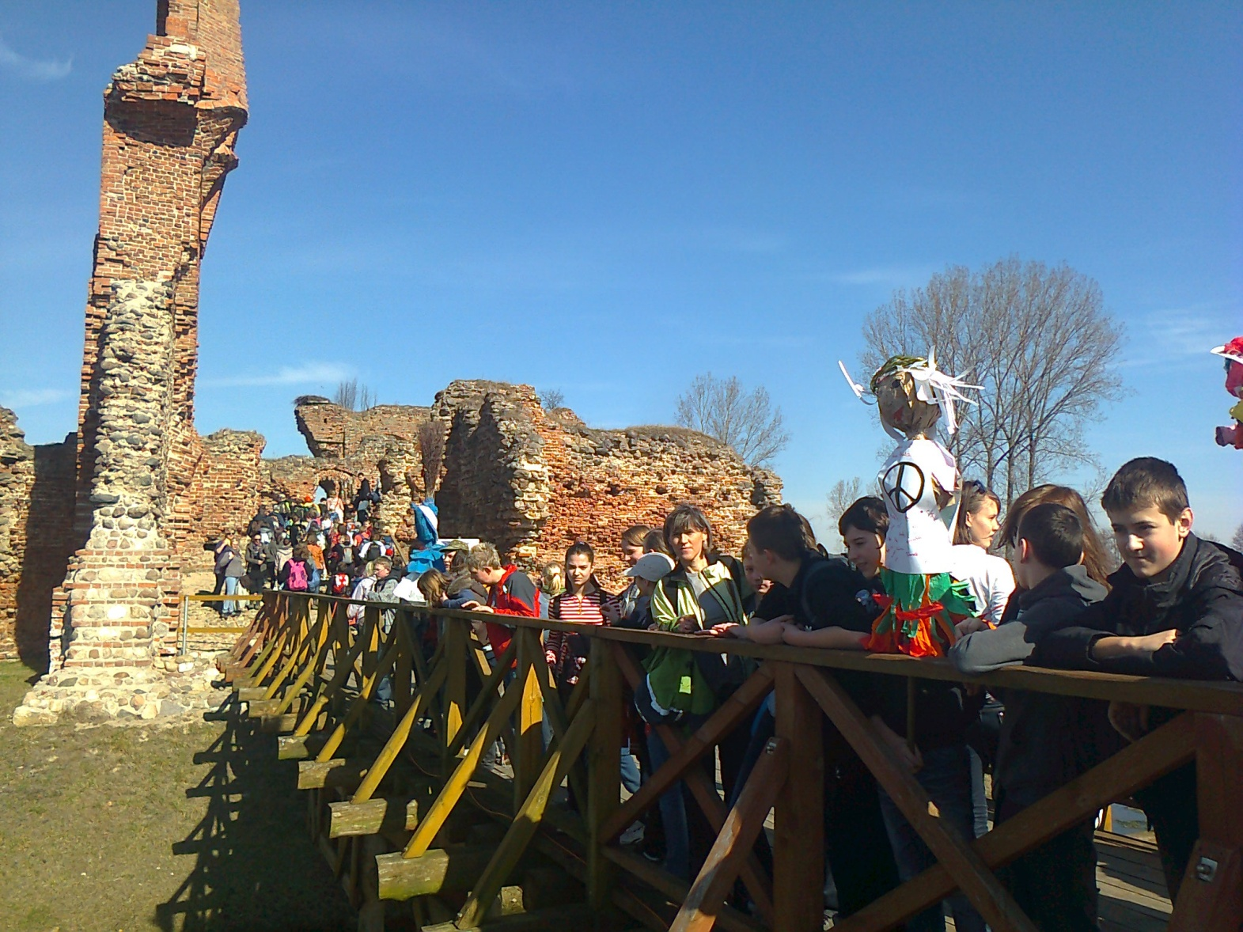
„Koło Łaziki”

Slide 35
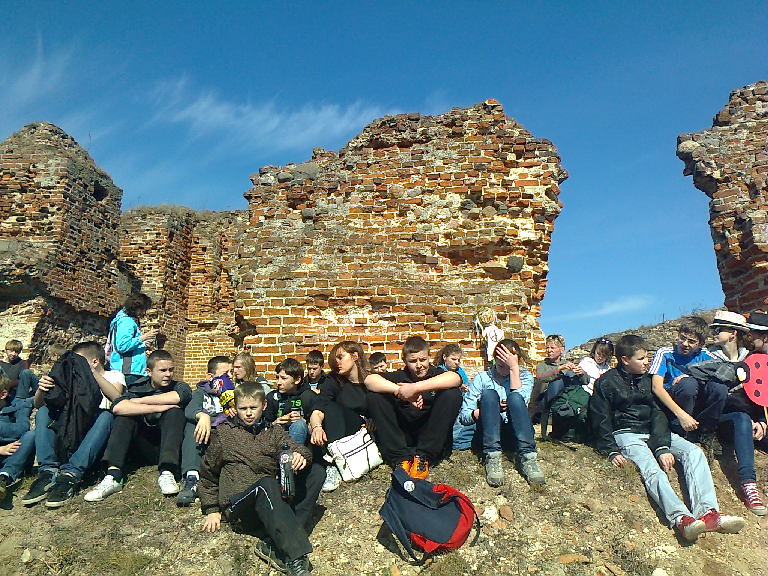
„Koło Łaziki”

Slide 36
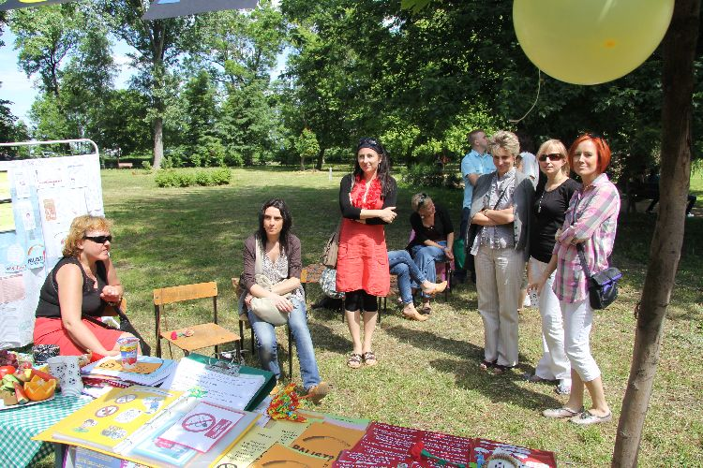
„MAJÓWKA ZDROWIA”

Slide 37
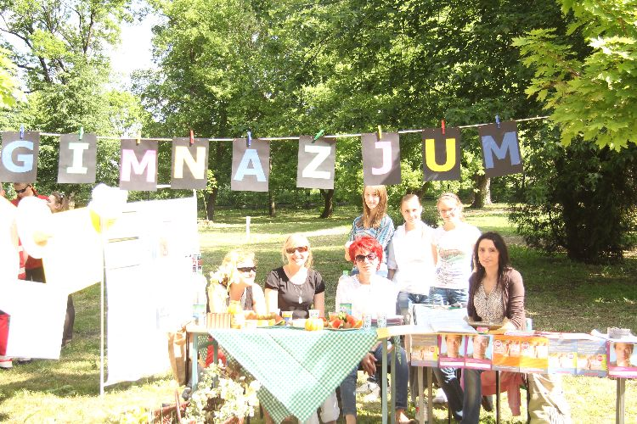
„MAJÓWKA ZDROWIA”

Slide 38
TEMATYKA NASZYCH GODZIN WYCHOWAWCZYCH
Co wiem o paleniu papierosów.
Wpływ nikotyny na nasze ciało.
Metody radzenia sobie ze stresem.
Być asertywnym.

Slide 39
REZULTATY DZIAŁAŃ PODJETYCH W RAMACH PROGRAMU SZKOŁA PROMUJACA ZDROWIE
- poszerzenie wiedzy z zakresu zdrowia i profilaktyki zdrowotnej, a w szczególności wzrost świadomości na temat konsekwencji zdrowotnych i psychospołecznych używania tytoniu,
- aktywny udział licznej grupy w konkursach o tematyce zdrowotnej,
- kształtowanie umiejętności pracy metoda projektu,
- rozwój umiejętność wyszukiwania, sortowania i wykorzystywania informacji pochodzących z różnych źródeł dotyczących tematyki zdrowotnej, w szczególności dotyczących nikotynizmu,
- wzrost zainteresowania aktywnością fizyczną, jako jednym ze sposobów spędzania wolnego czasu.

